Slide 1

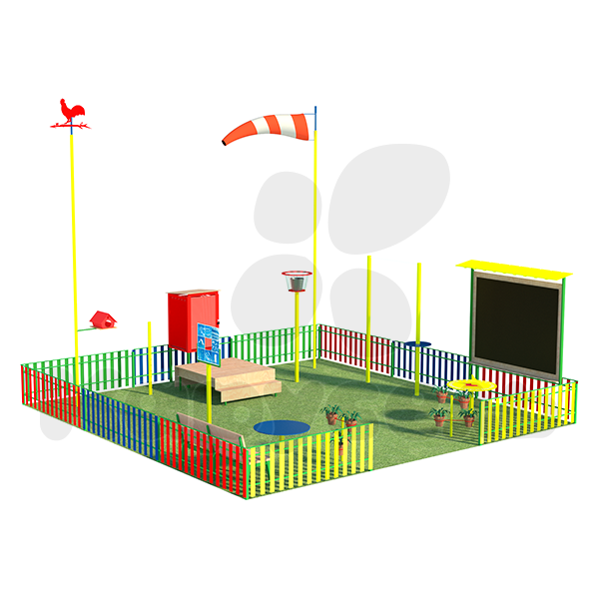
МАДОУ ЦРР детский сад №2 МО Усть-Лабинский район
Опытно-экспериментальная работа на метеоплощке детского сада

Slide 2

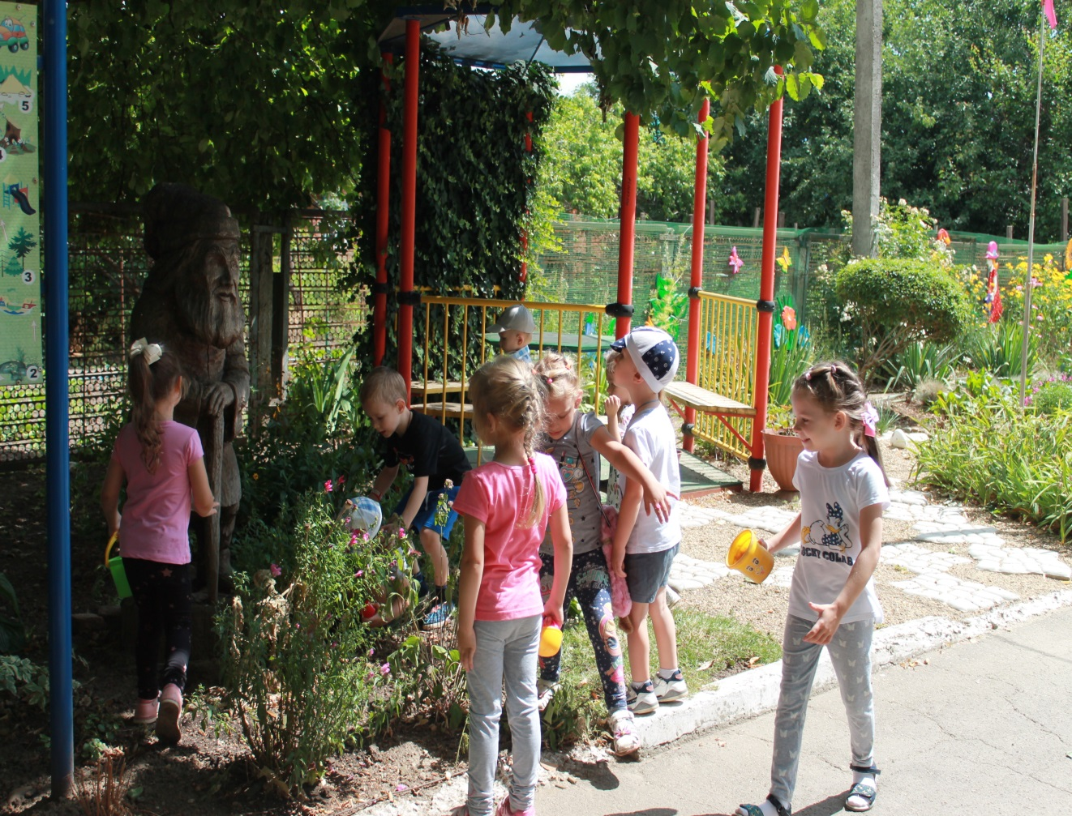
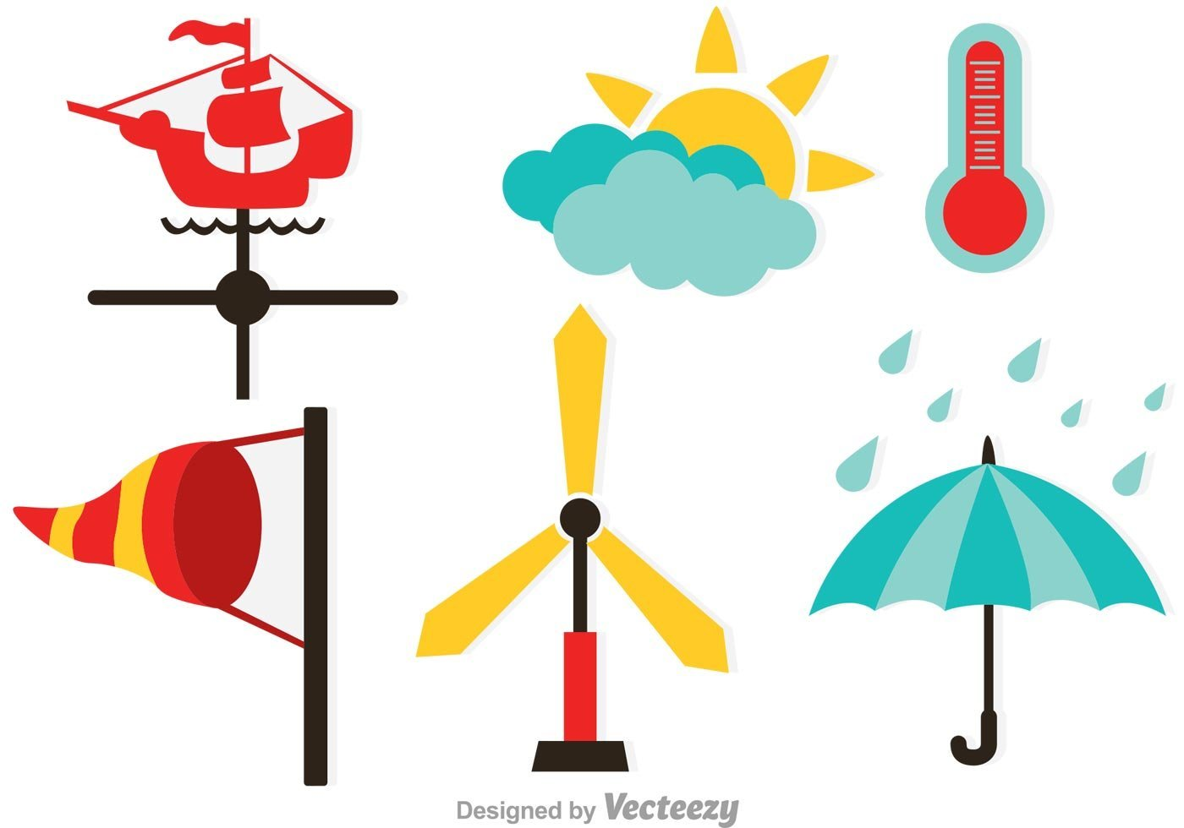

Старичок-Лесовичок приглашает на экскурсию

Slide 3

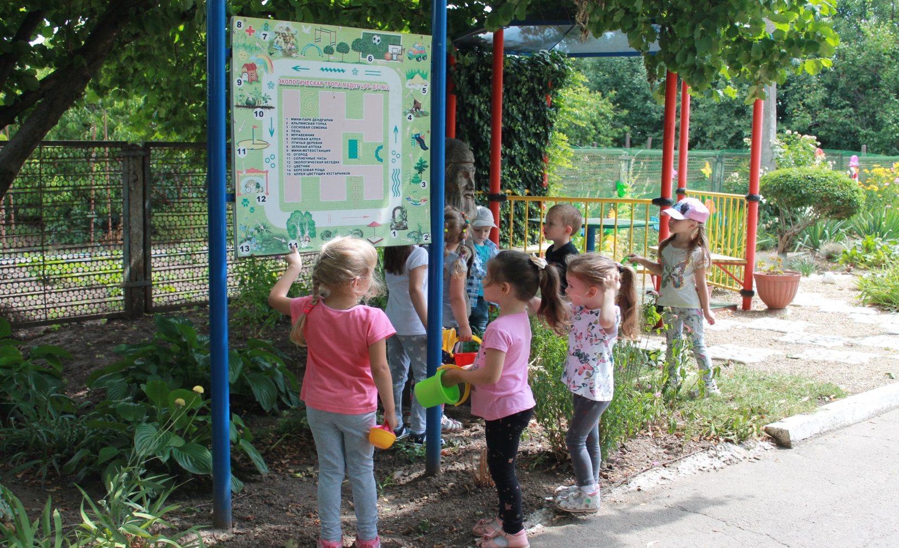
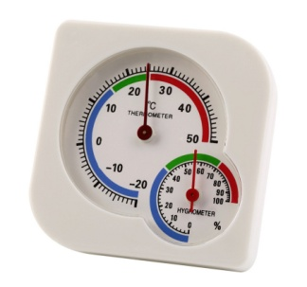
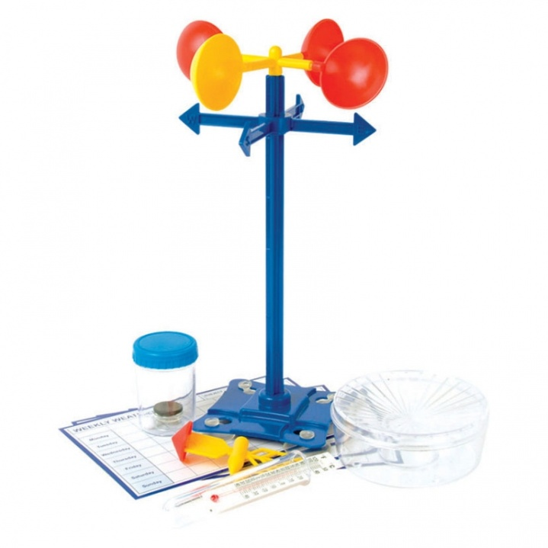
Посмотрим по схеме, куда отправляться!

Slide 4
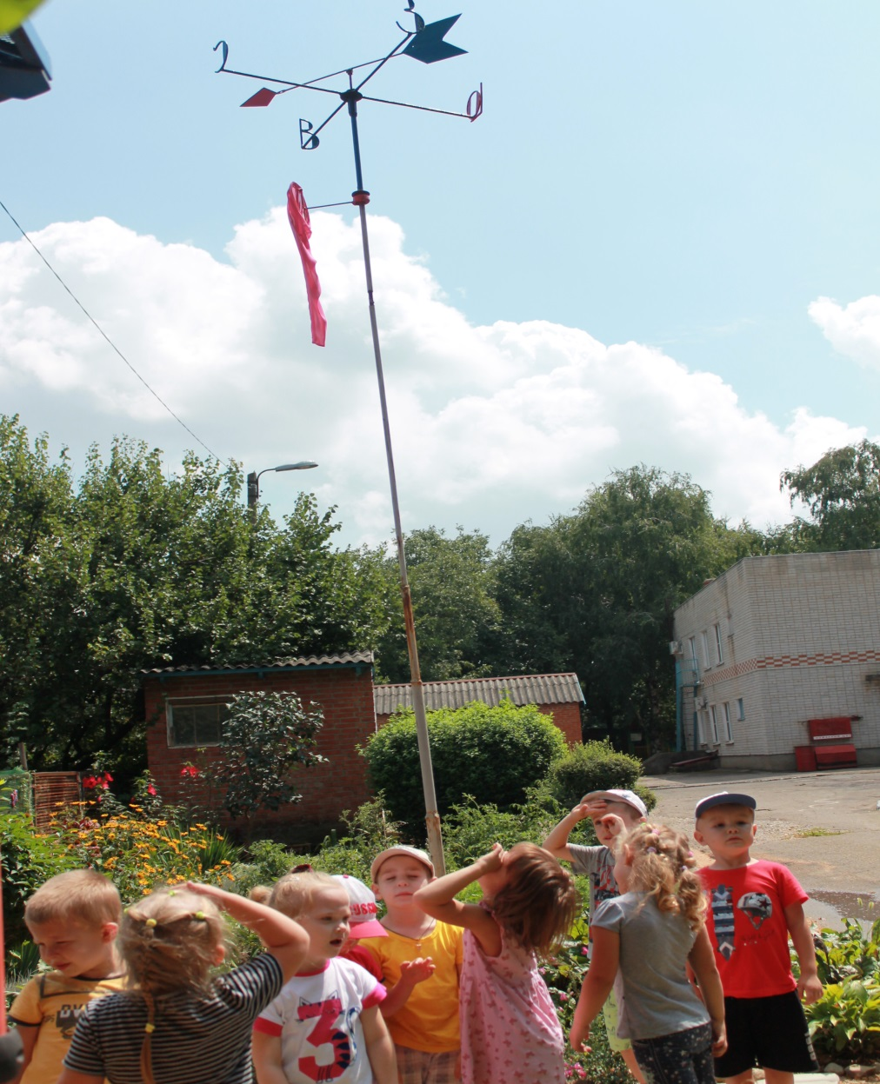
Вот мы и на метеоплощадке!
Очень интересно, что же здесь находится?
Что все это значит?
Для чего это нужно?

Slide 5

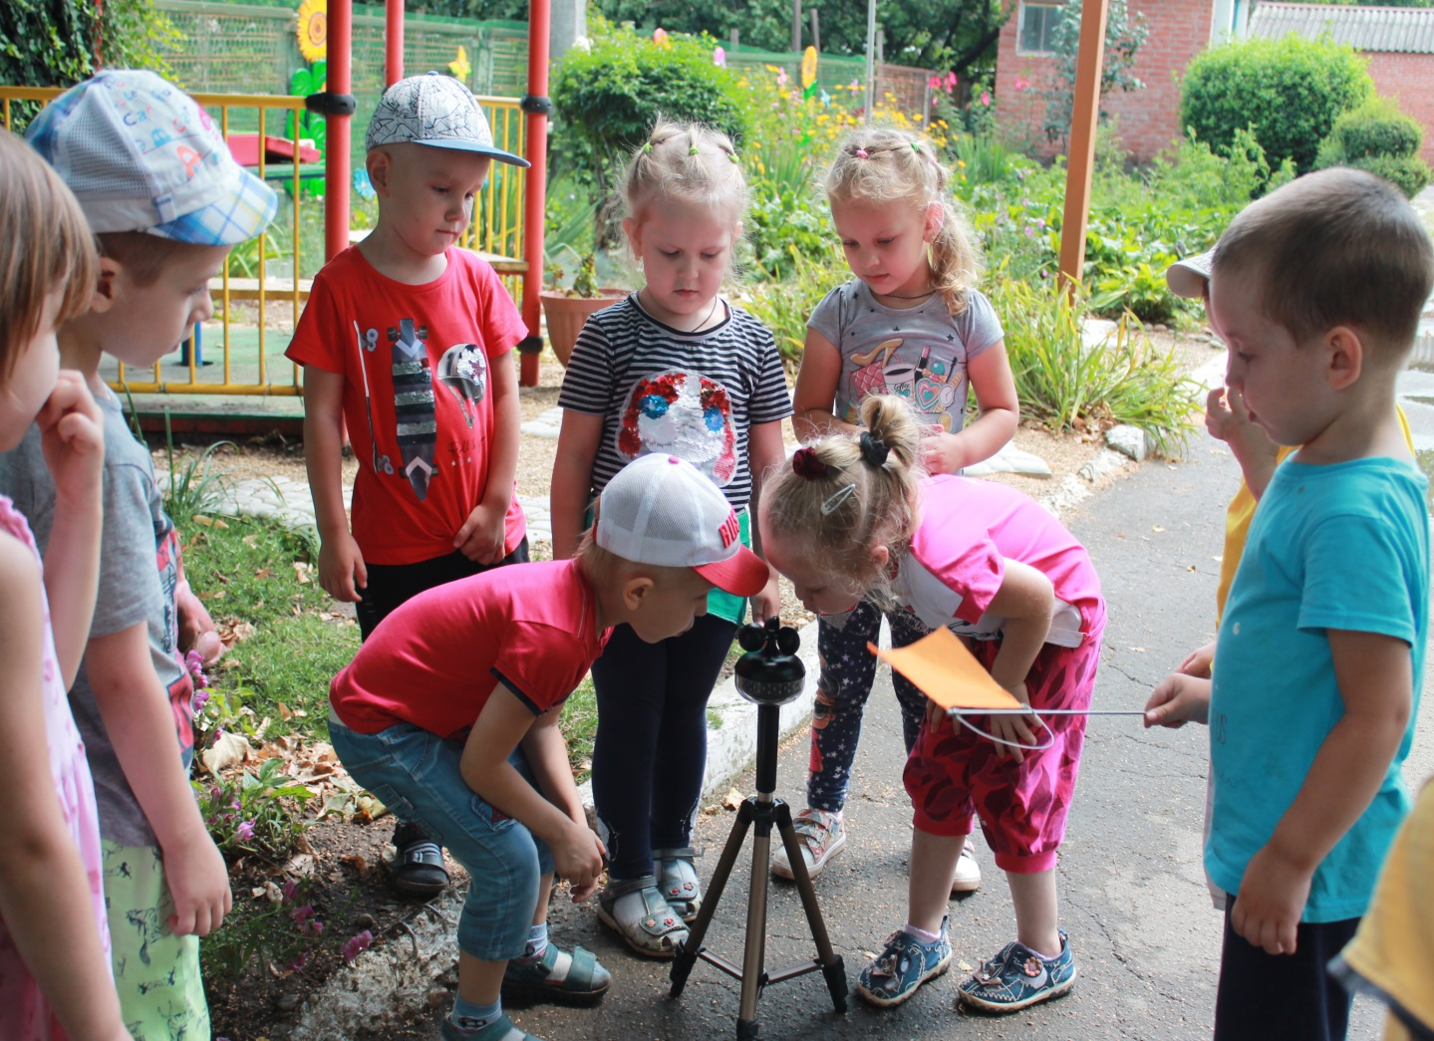
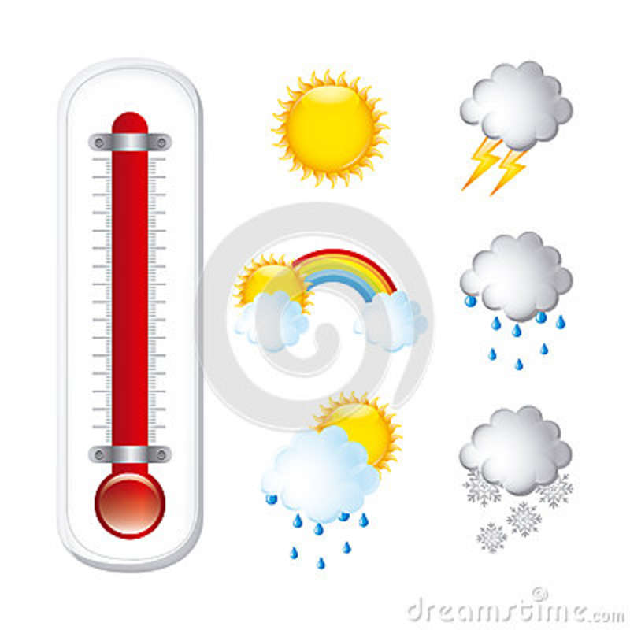
Что же это за прибор? Как он работает?

Slide 6

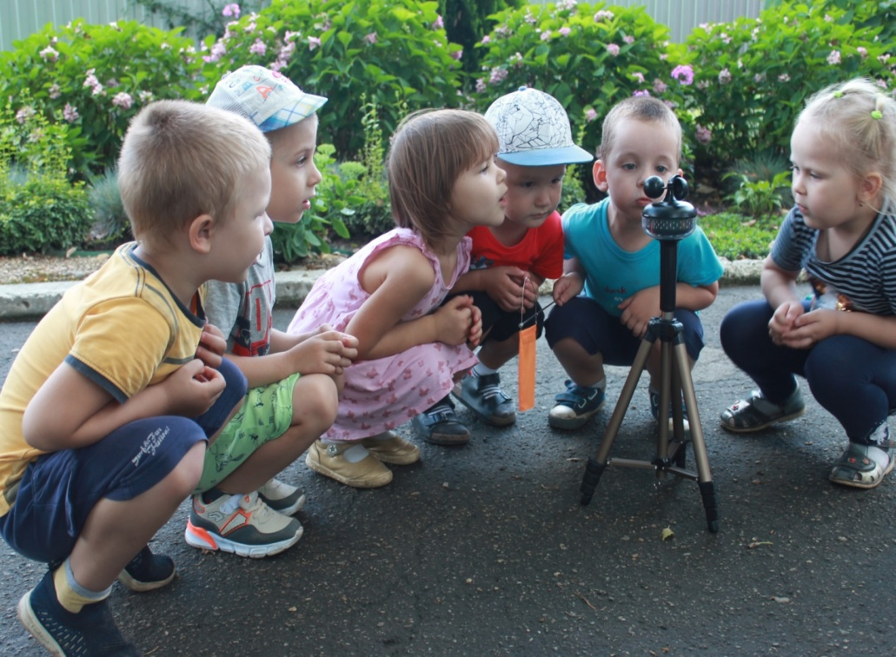
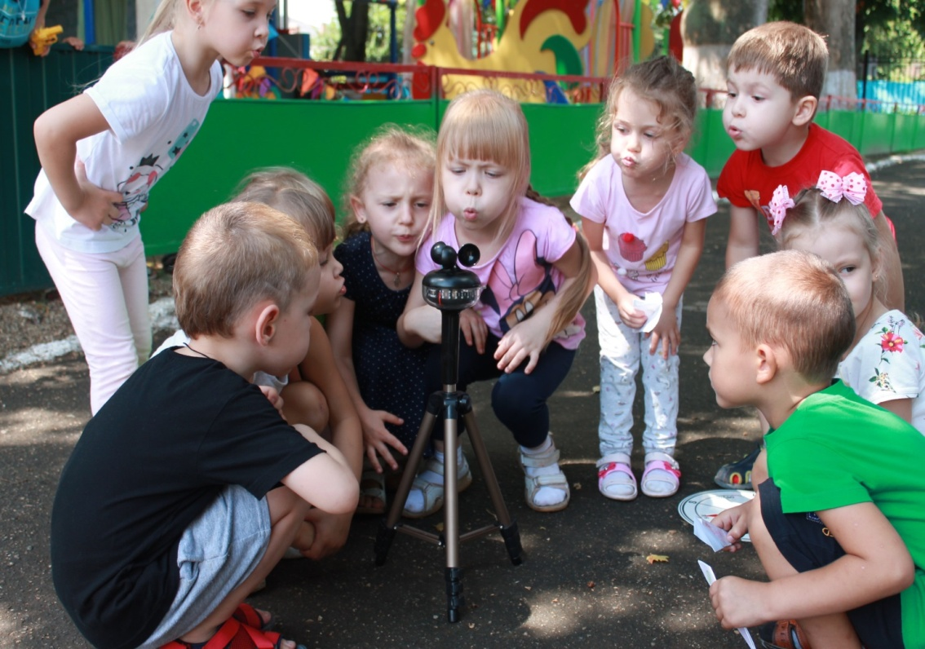
Крутится, но совсем слабо.
Ничего, мы поможем!

Slide 7
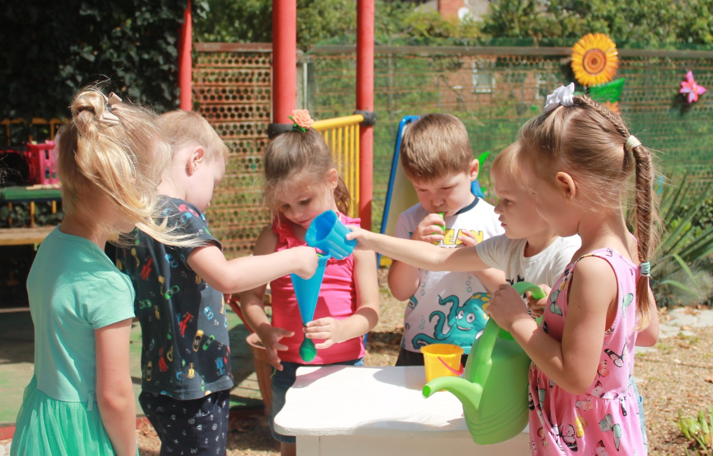
Продолжаем наши исследования. Нам понадобятся воздушные шары, вода, лейка, ведерки, нитки и палка.

Slide 8

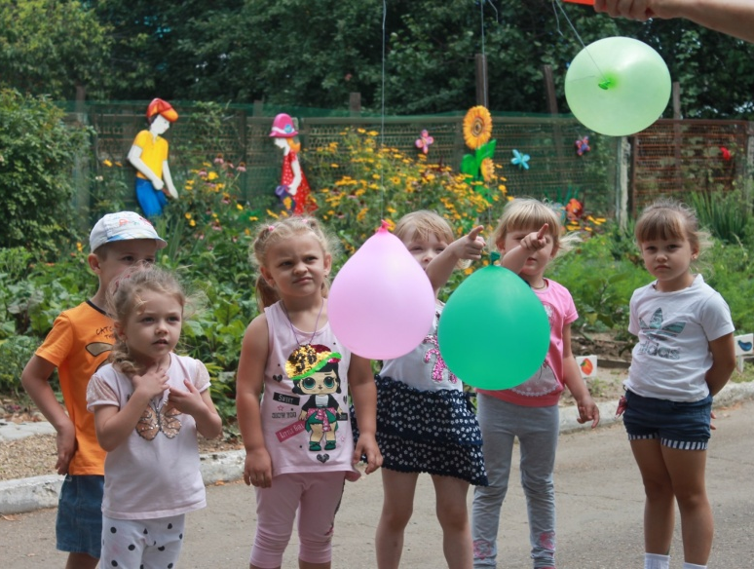
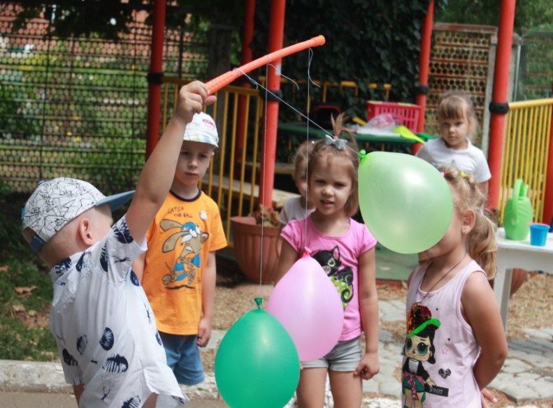
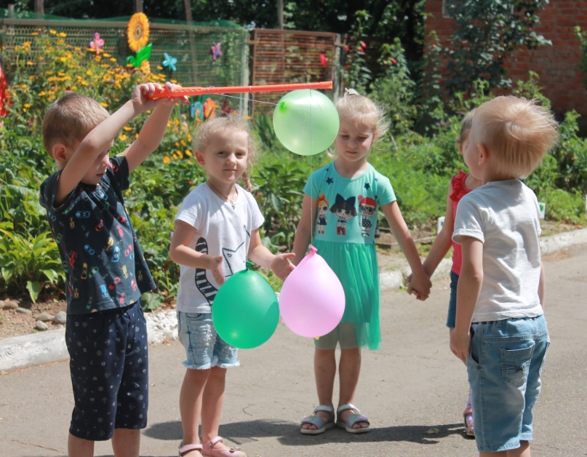
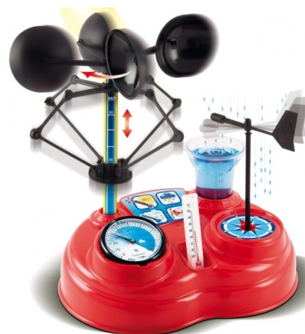
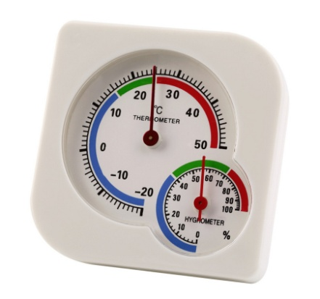
Шар без воды оказался легче, посмотрите, как он подлетел вверх, так и хочет улететь! А вот с водой даже не шевелится. Делаем вывод: сегодня ветер слабый.

Slide 9
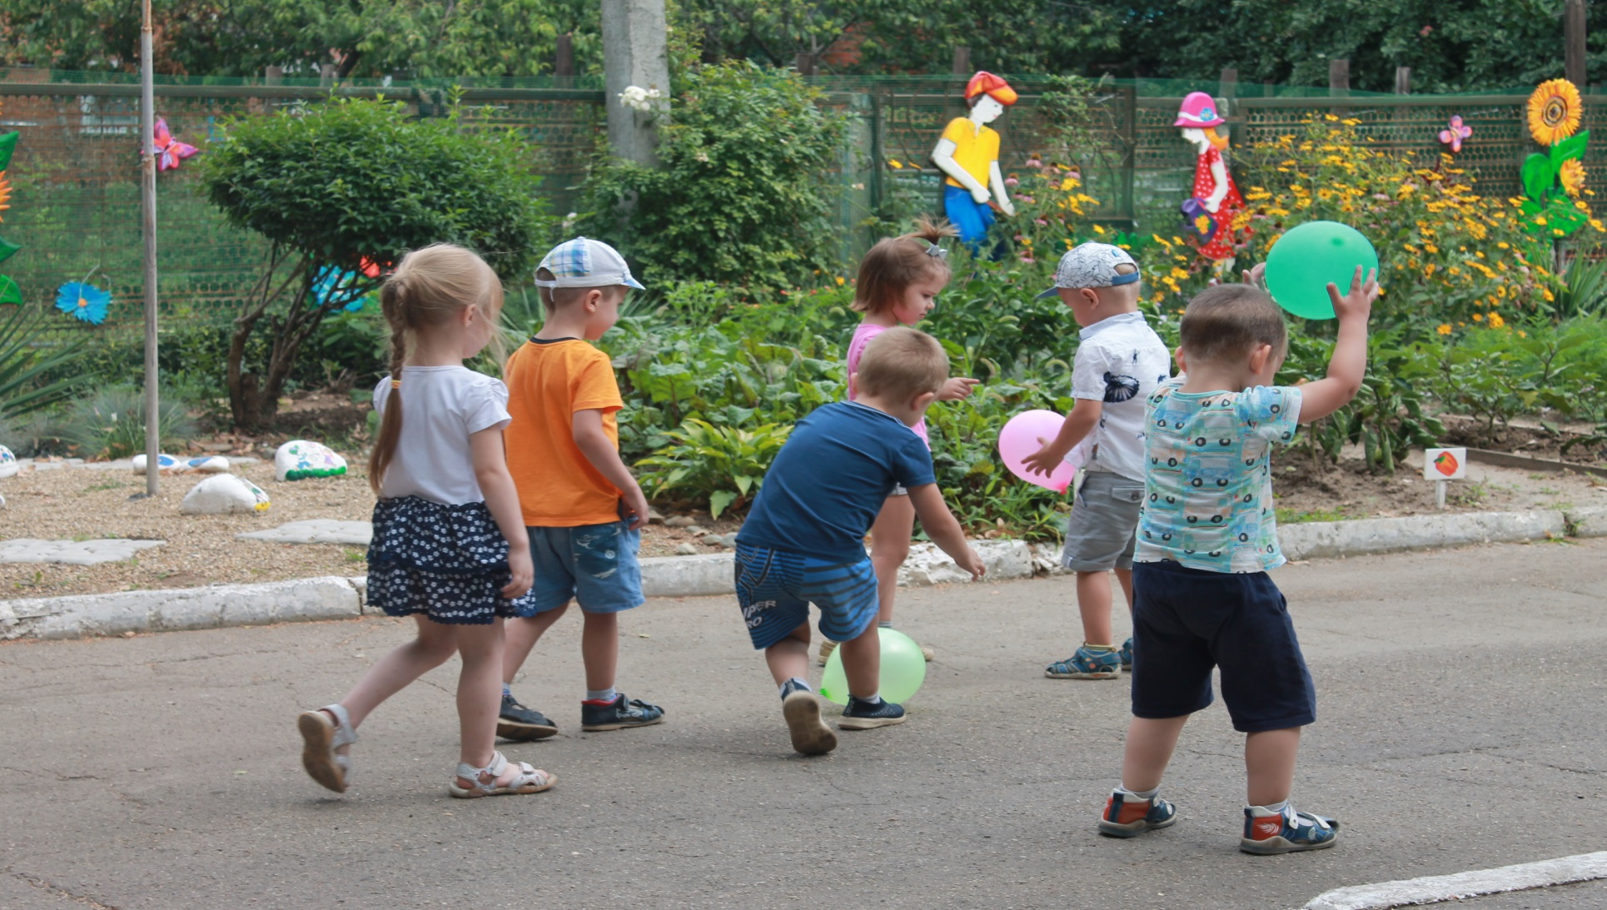
Интересно, а когда мы их бросим, какой шар улетит быстрее? Конечно же без воды, он так и вырывается из рук. Егор лови его. Тяжелые шары у нас сегодня не полетели.

Slide 10
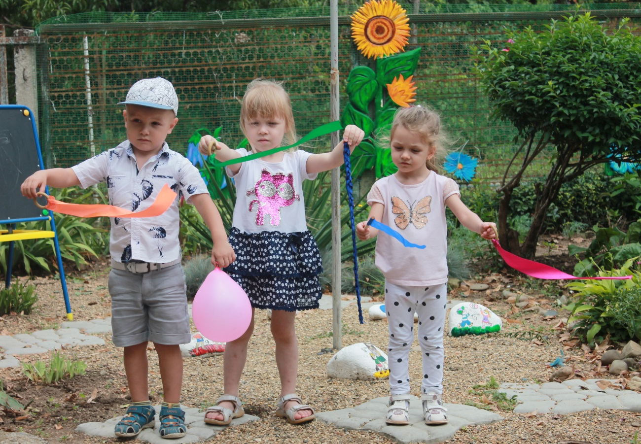
А давайте измерим силу ветра с помощью ленточек, веревочки и шарика, наполненного водой.
Шар не колышется, веревка тоже, а вот легкие ленточки развиваются на ветру.
Вывод: ветер слабый.

Slide 11

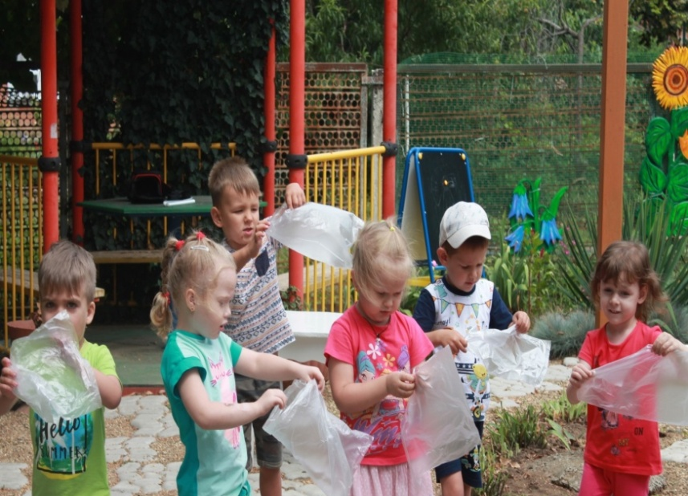
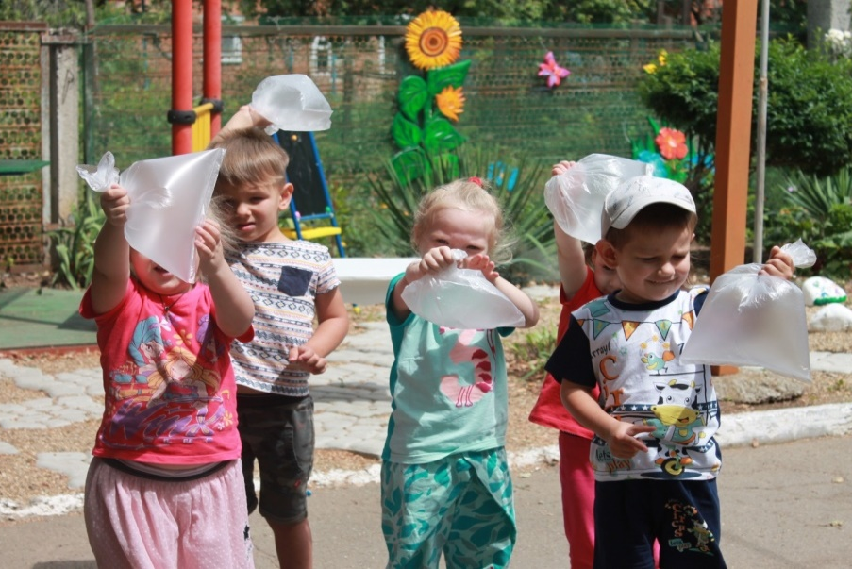
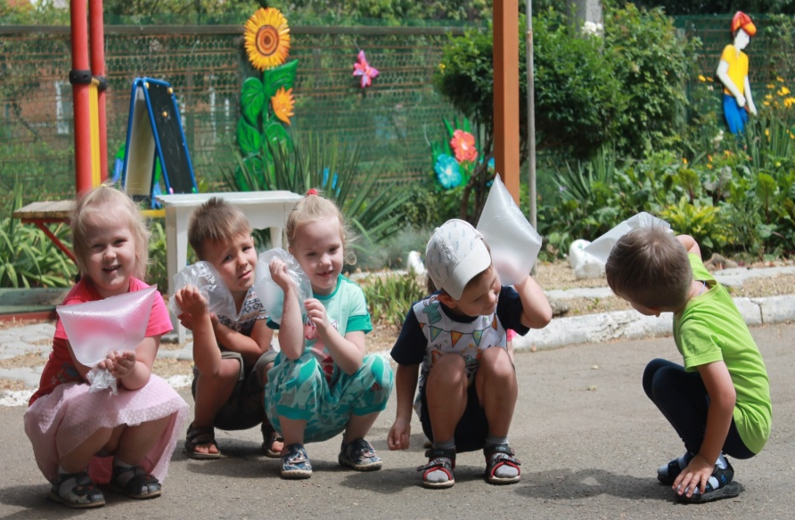
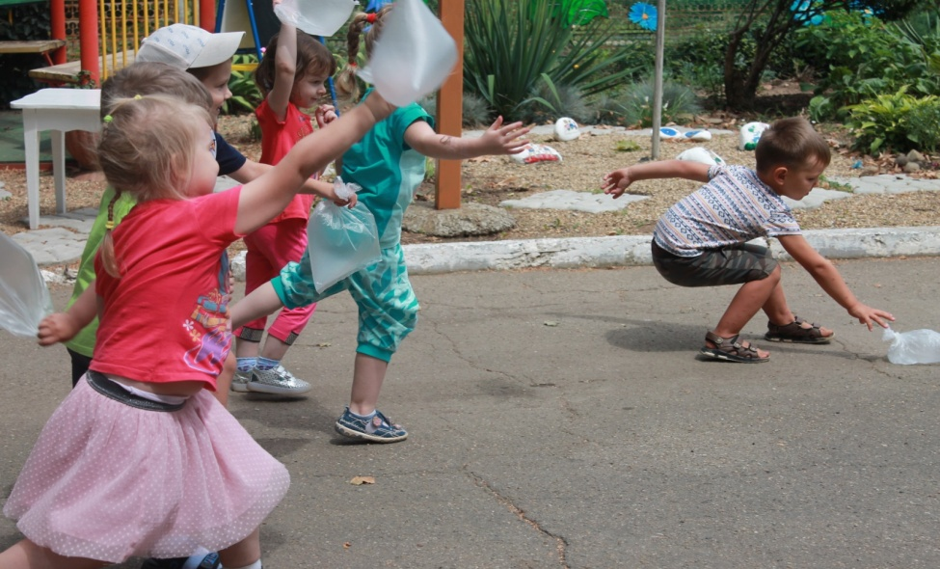
Продолжаем наши опыты. Возьмем пакеты и поймаем воздух. А вы пробовали когда- нибудь ловить воздух ? До чего же интересно!

Slide 12
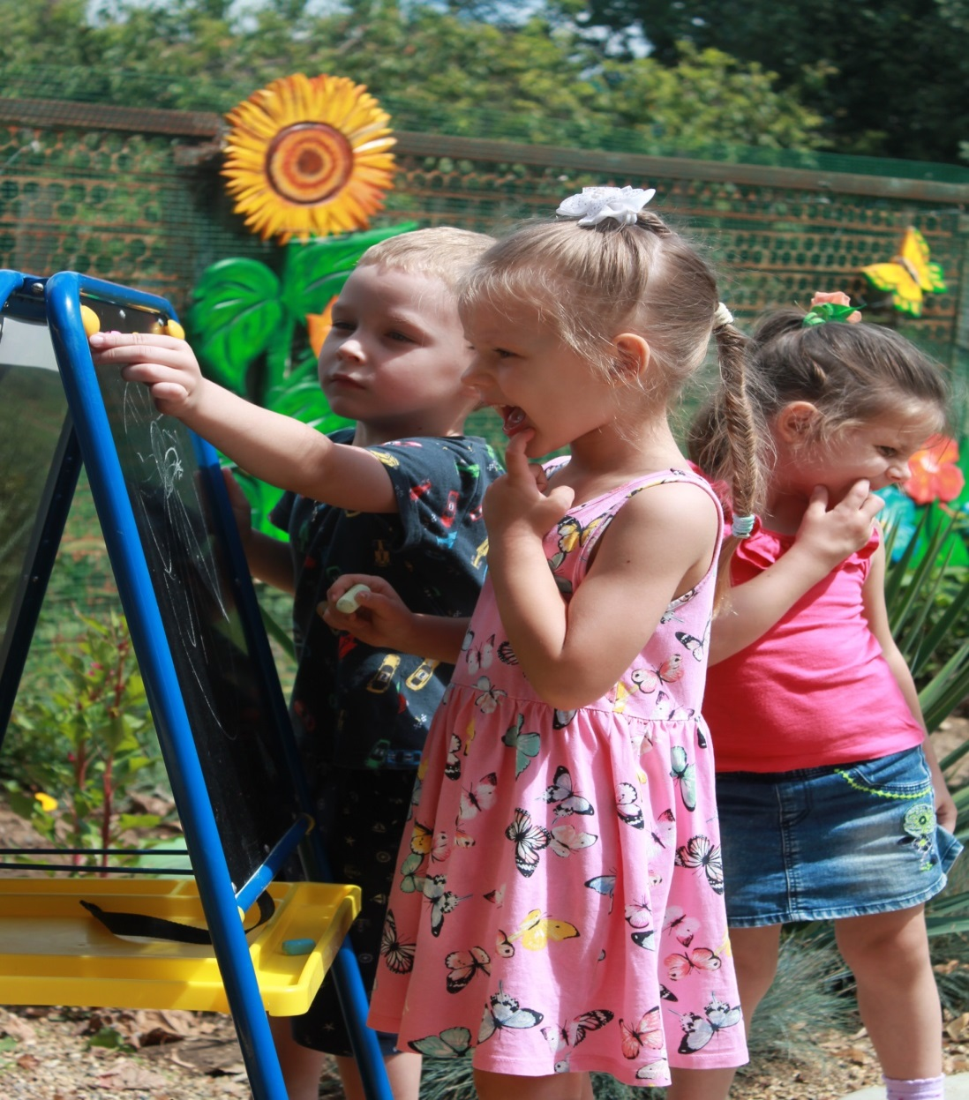
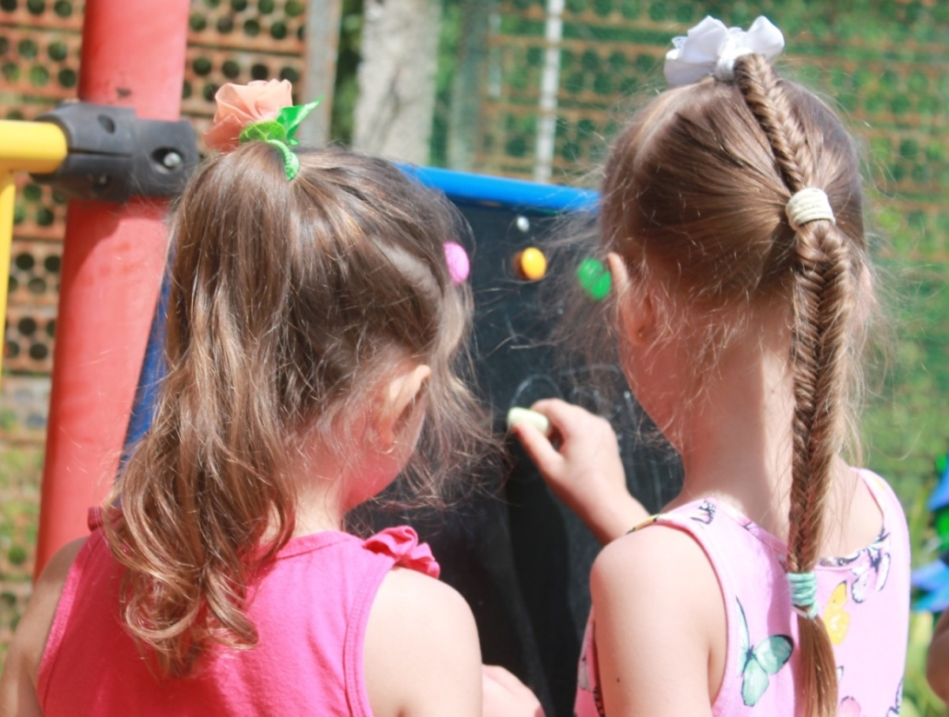
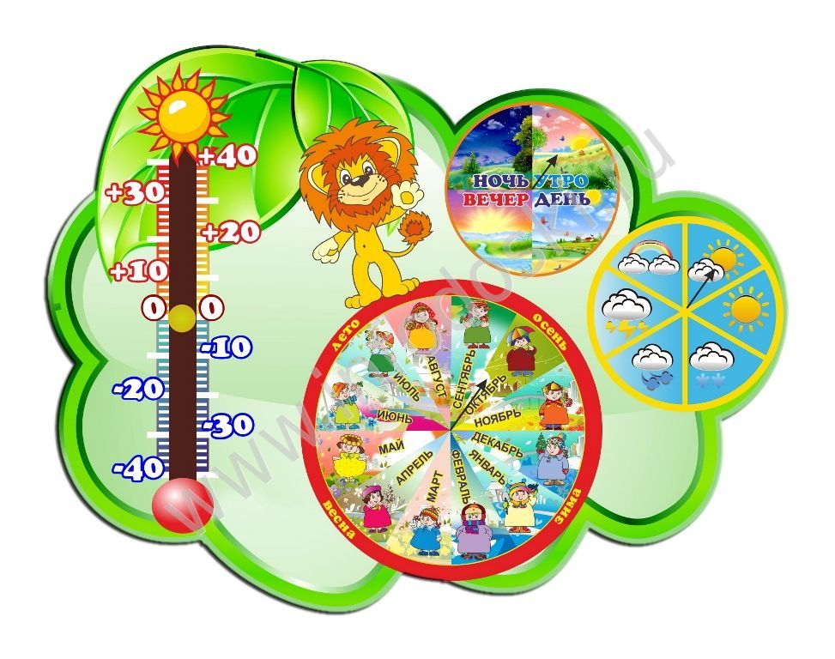
Занесем результаты наших исследований и наблюдений.

Slide 13
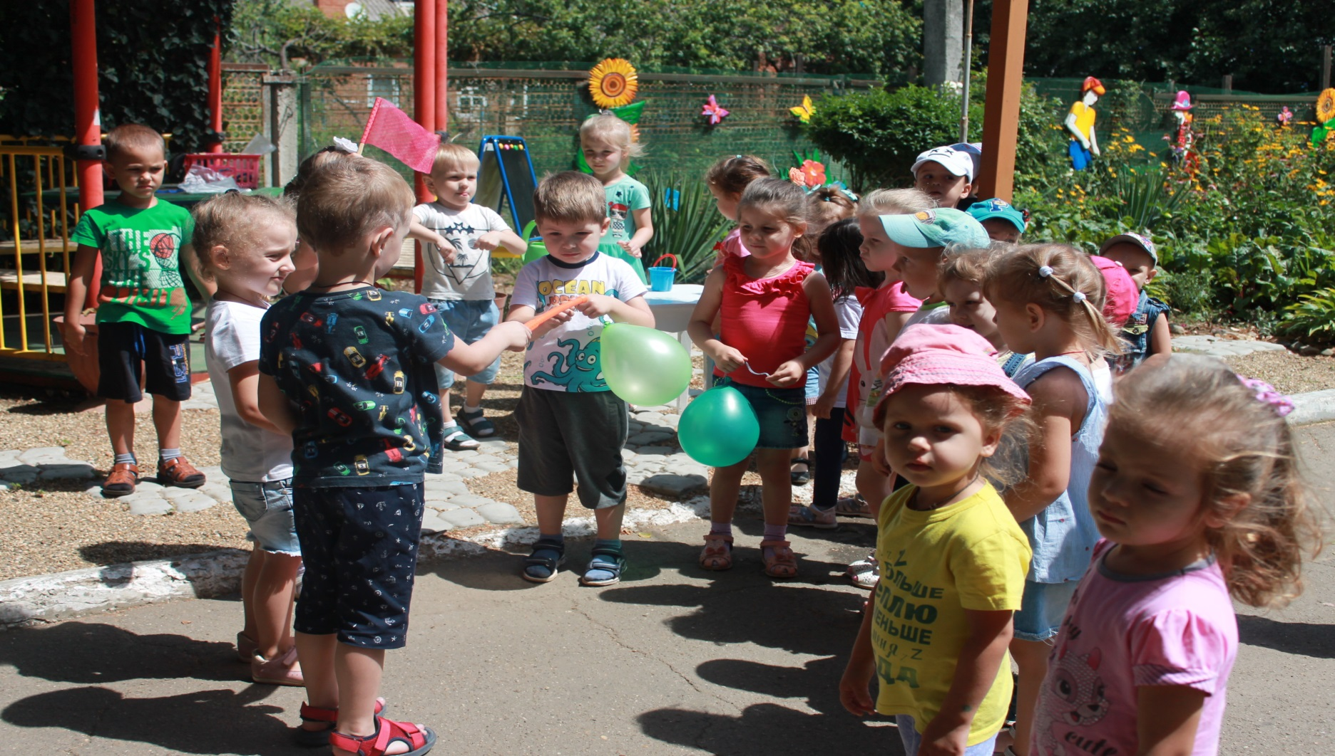
Вот это здорово! Даже малышам стало интересно, чем мы тут занимаемся.

Slide 14

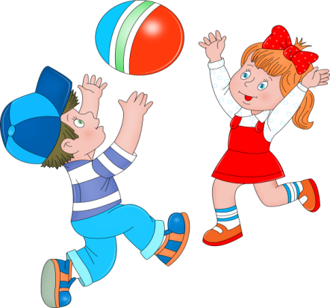
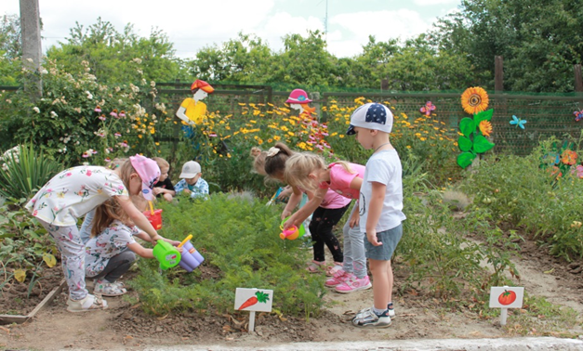
По итогам наших наблюдений сегодня выдался ясный, солнечный денек, ветер слабый, дует с юга, температура воздуха плюс 28.
Ну, а мы на этом не останавливаемся, будем дружно играть, ну а пока польем морковь, так как по нашим наблюдениям дождя пока не предвидится.

Slide 15

Спасибо за внимание!

